Slide 1
NhiÖt liÖt chµo mõng Quý thÇy c«
VÒ dù tiÕt häc
§Õn víi TH¦ viÖn
Líp 3a1
Trường Tiểu học xã Thanh Nông

Slide 3
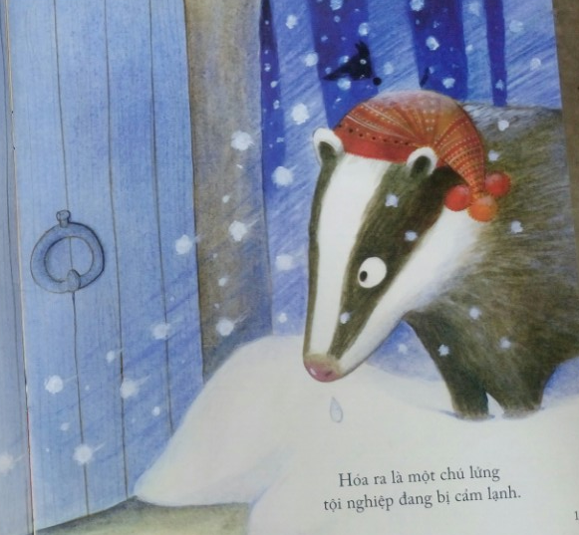
Hóa ra là một chú lửng tội nghiệp đang bị cảm lạnh.

Slide 5
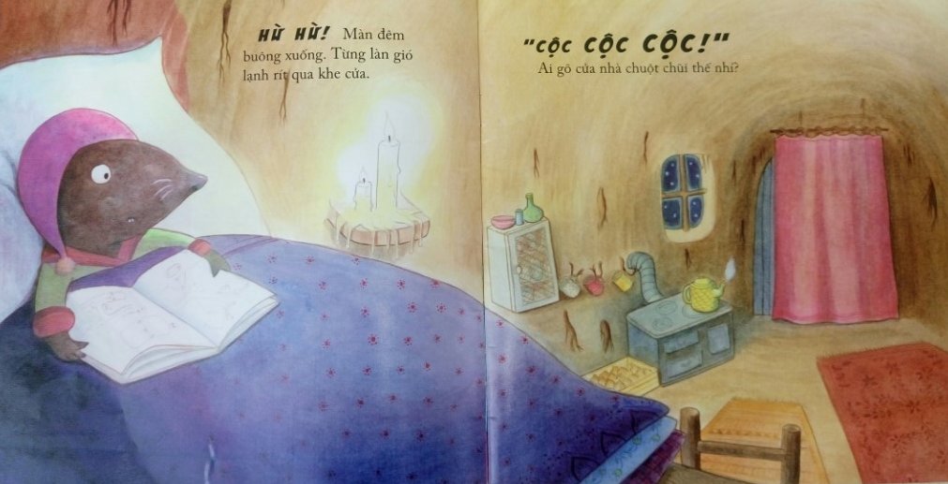
HỪ HỪ! Màn đêm buông xuống. Từng làn gió lạnh rít qua khe cửa.
“ CỘC CỘC CỘC!”
Ai gõ cửa nhà chuột chũi thế nhỉ?

Slide 6
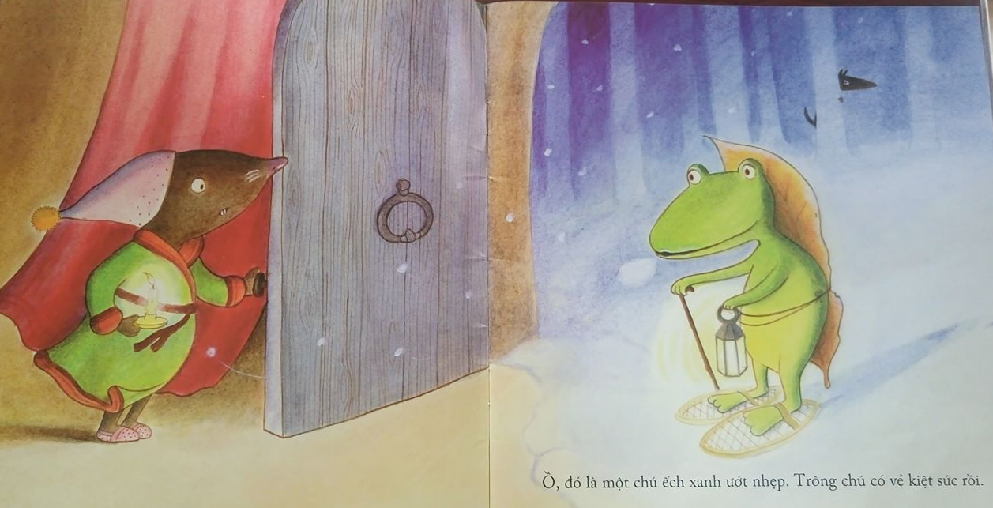
Ồ, đó là một chú ếch xanh ướt nhẹp.
Trông chú có vẻ kiệt sức rồi.

Slide 7
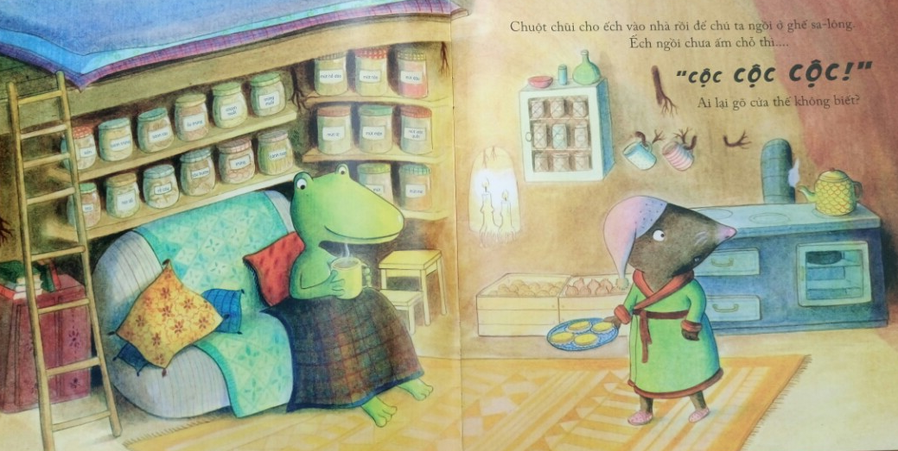
Chuột chũi cho ếch vào nhà rồi để chú ta ngồi ở nghế sa-lông. Ếch ngồi chưa ấm chỗ thì….
“ CỘC CỘC CỘC!”
Ai lại gõ cửa thế không biết?

Slide 8
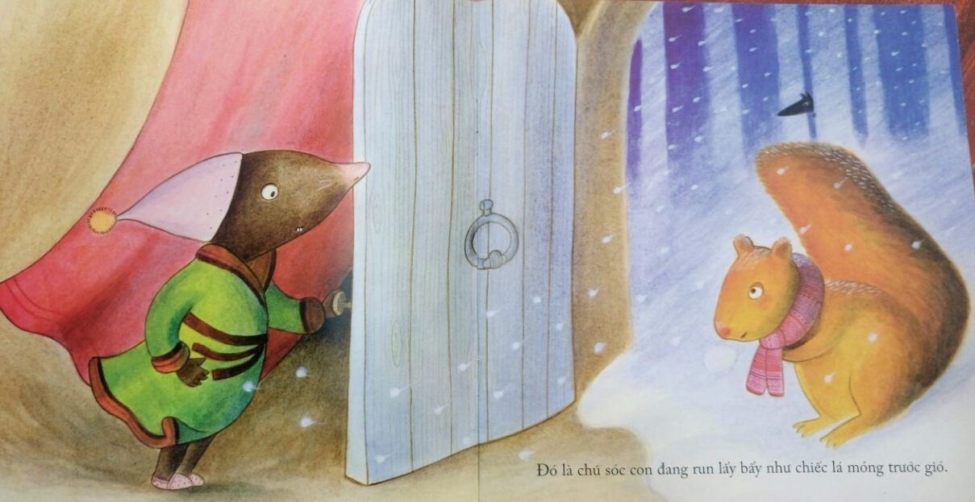
Đó là một chú sóc con đang run lẩy bẩy như chiếc lá mỏng trước gió.

Slide 9
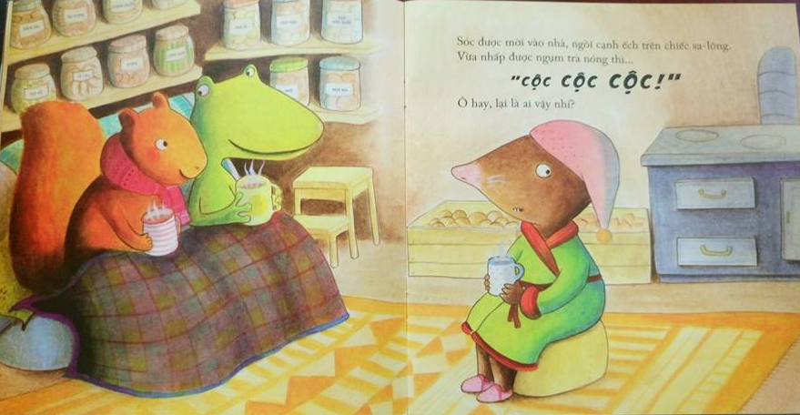
Sóc được mời vào nhà, ngồi cạnh ếch trên chiếc sa-lông. Vừa nhấp được ngụm trà nóng thì….
“ CỘC CỘC CỘC!”
Ô hay, lại là ai vậy nhỉ?

Slide 10
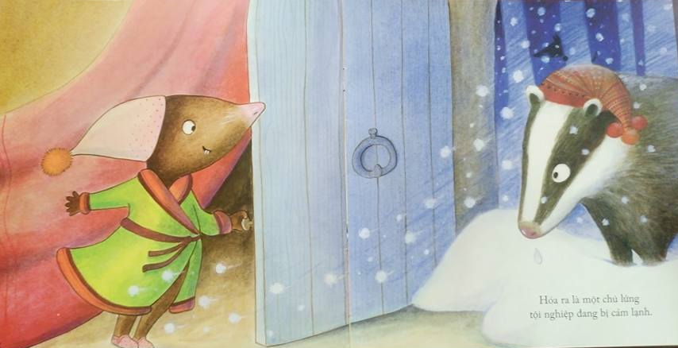
Hóa ra là một chú lửng tội nghiệp đang bị cảm lạnh.

Slide 11
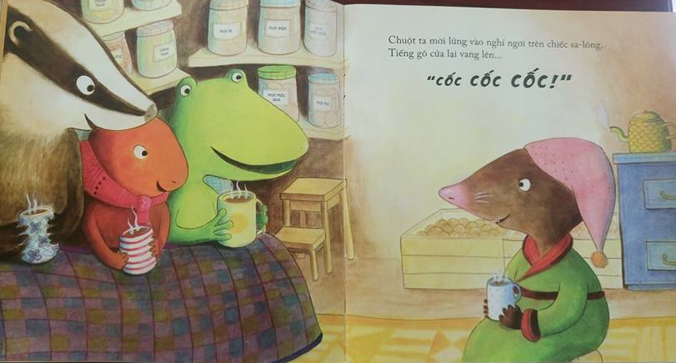
Chuột ta mời lửng vào nghỉ ngơi trên chiếc sa-lông. Tiếng gõ cửa lại vang lên...
“CỐC CỐC CỐC!”

Slide 12
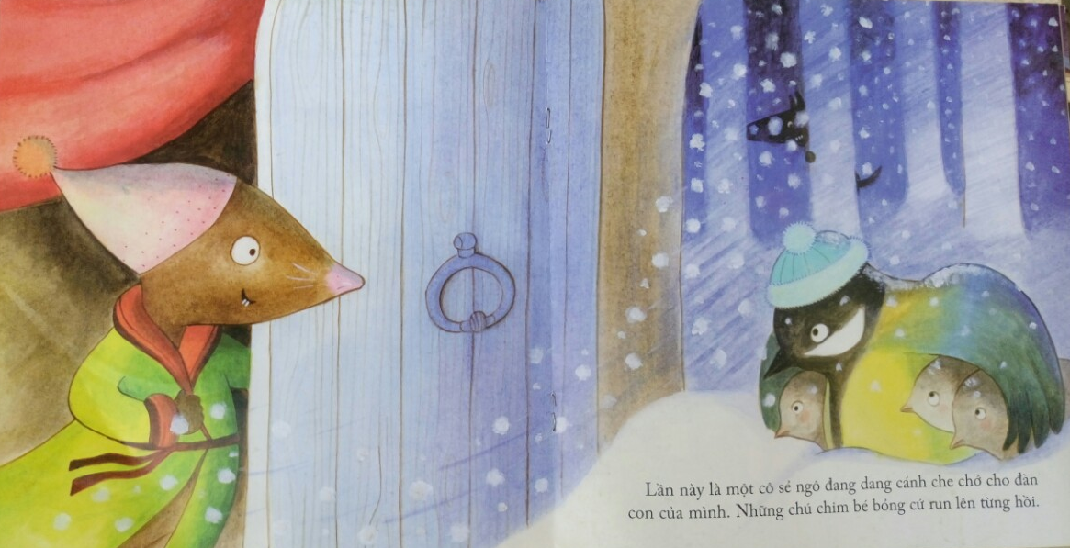
Lần này là một chú sẻ ngô đang dang cánh che chở cho đàn con của mình. Những chú chim bé bỏng cứ run lên từng hồi.

Slide 13
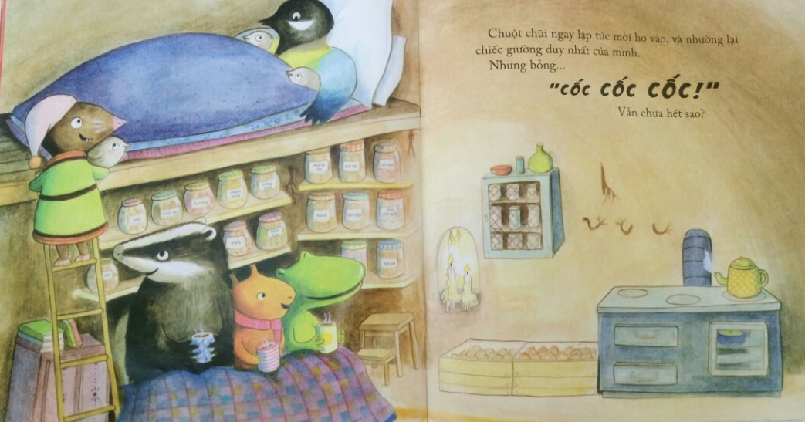
Chuột chũi ngay lập tức mời họ vào, và nhường lại chiếc giường duy nhất của mình. Nhưng bỗng….
“CỐC CỐC CỐC!”
Vẫn chưa hết sao?

Slide 14
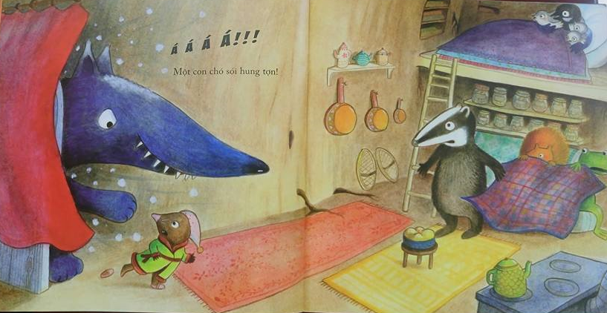
Một con sói hung tợn!

Slide 15
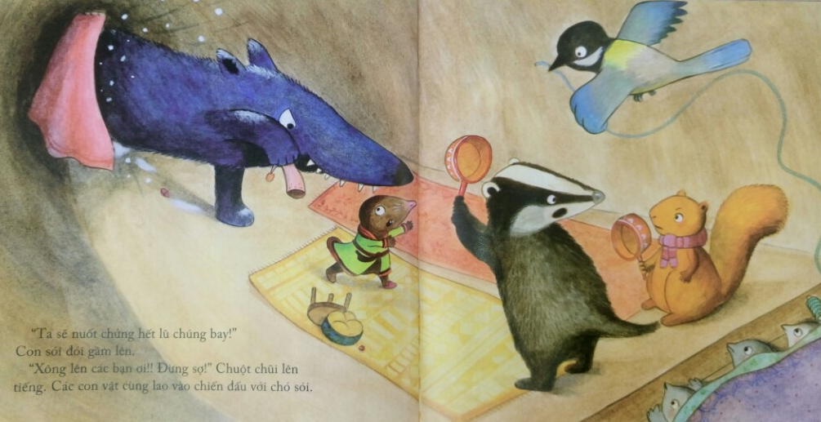
“ Ta sẽ nuốt chửng hết lũ chúng bay!”
Con sói đói gầm lên.
“ Xông lên các bạn ơi!! Đừng sợ!”
Chuột chũi lên tiếng. Các con vật cùng
lao vào chiến đấu với chó sói.

Slide 16
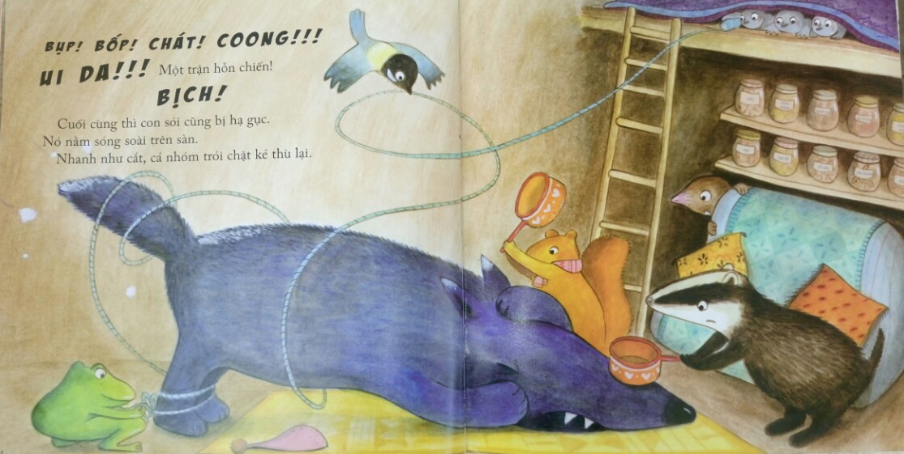
BỤP! BỐP! CHÁT! COONG!!!
HI DA!!! Một trận hỗn chiến!
BỊCH!
Cuối cùng thì con sói cũng bị hạ gục.
Nó nằm sõng soài trên sàn.
Nhanh như cắt, cả nhóm trói chặt kẻ thù lại.

Slide 17
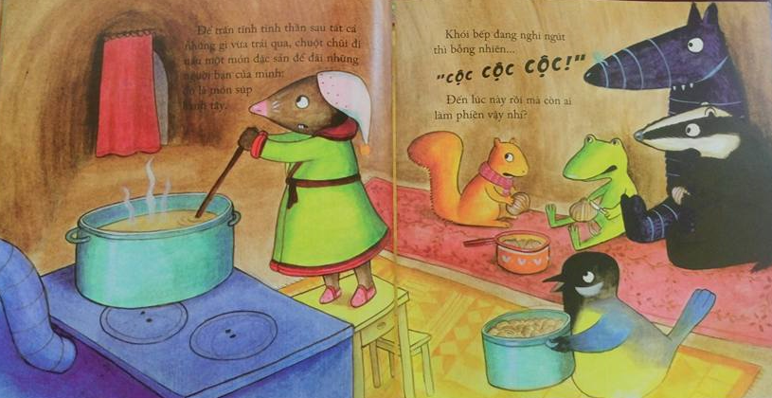
Để trấn tĩnh tinh thần sau tất cả những gì vừa trải qua, chuột chũi đi nấu một món đặc sản để đãi những người bạn của mình: đó là món súp hành tây
Khói bếp đang nghi ngút thì bỗng nhiên…
“ CỘC CỘC CỘC!”
Đến lúc này rồi mà còn ai làm phiền vậy nhỉ?

Slide 18
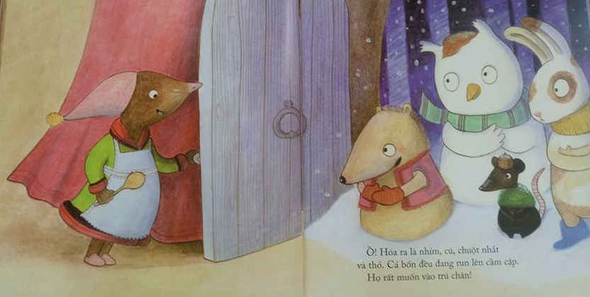
Ồ! Hóa ra là nhím, cú, chuột nhắt và thỏ. Cả bốn đều đang run lên cầm cập. Họ rất muốn vào trú chân!

Slide 19
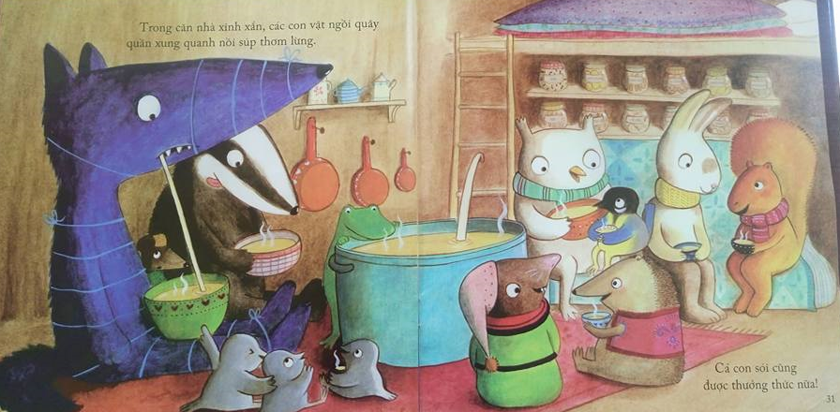
Trong căn nhà xinh xắn, các con vật ngồi quây quần quanh nồi súp thơm lừng.
Cả con sói cũng được thưởng thức nữa!

Slide 22
HỪ HỪ! Màn đêm buông xuống. Từng làn gió lạnh rít qua khe cửa.
“ CỘC CỘC CỘC!”
Ai gõ cửa nhà chuột chũi thế nhỉ?

Slide 23
Ồ, đó là một chú ếch xanh ướt nhẹp.
Trông chú có vẻ kiệt sức rồi.

Slide 24
Chuột chũi cho ếch vào nhà rồi để chú ta ngồi ở nghế sa-lông. Ếch ngồi chưa ấm chỗ thì….
“ CỘC CỘC CỘC!”
Ai lại gõ cửa thế không biết?

Slide 25
Đó là một chú sóc con đang run lẩy bẩy như chiếc lá mỏng trước gió.

Slide 26
Sóc được mời vào nhà, ngồi cạnh ếch trên chiếc sa-lông. Vừa nhấp được ngụm trà nóng thì….
“ CỘC CỘC CỘC!”
Ô hay, lại là ai vậy nhỉ?

Slide 27
Hóa ra là một chú lửng tội nghiệp đang bị cảm lạnh.

Slide 28
Chuột ta mời lửng vào nghỉ ngơi trên chiếc sa-lông. Tiếng gõ cửa lại vang lên...
“CỐC CỐC CỐC!”

Slide 29
Lần này là một chú sẻ ngô đang dang cánh che chở cho đàn con của mình. Những chú chim bé bỏng cứ run lên từng hồi.

Slide 30
Chuột chũi ngay lập tức mời họ vào, và nhường lại chiếc giường duy nhất của mình. Nhưng bỗng….
“CỐC CỐC CỐC!”
Vẫn chưa hết sao?

Slide 31
Một con sói hung tợn!

Slide 32
“ Ta sẽ nuốt chửng hết lũ chúng bay!”
Con sói đói gầm lên.
“ Xông lên các bạn ơi!! Đừng sợ!”
Chuột chũi lên tiếng. Các con vật cùng
lao vào chiến đấu với chó sói.

Slide 33
BỤP! BỐP! CHÁT! COONG!!!
HI DA!!! Một trận hỗn chiến!
BỊCH!
Cuối cùng thì con sói cũng bị hạ gục.
Nó nằm sõng soài trên sàn.
Nhanh như cắt, cả nhóm trói chặt kẻ thù lại.

Slide 34
Để trấn tĩnh tinh thần sau tất cả những gì vừa trải qua, chuột chũi đi nấu một món đặc sản để đãi những người bạn của mình: đó là món súp hành tây
Khói bếp đang nghi ngút thì bỗng nhiên…
“ CỘC CỘC CỘC!”
Đến lúc này rồi mà còn ai làm phiền vậy nhỉ?

Slide 35
Ồ! Hóa ra là nhím, cú, chuột nhắt và thỏ. Cả bốn đều đang run lên cầm cập. Họ rất muốn vào trú chân!

Slide 36
Trong căn nhà xinh xắn, các con vật ngồi quây quần quanh nồi súp thơm lừng.
Cả con sói cũng được thưởng thức nữa!

Slide 37
C¸C EM H·Y th¦­êng xuyªn
®Õn víi th¦­ viÖn
®Ó T×m ®äc nh÷ng cuèn s¸ch hay

